Slide 1
Exportando um Projeto Eclipse para um arquivo Jar

Slide 2
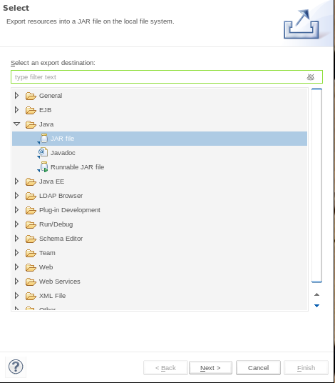
Selecione seu projeto para exportar
Selecione seu projeto ou selecione as classes e opcionalmente outros arquivos que deseje incluir no jar
Clique com o botão direito do mouse sobre o nome do projeto e selecione a opçao “export”
Aparecerá a tela ao lado
Localize a pasta “Java” e neste o ítem “Jar File”
Pressione next para ir para a próxima tela

Slide 3
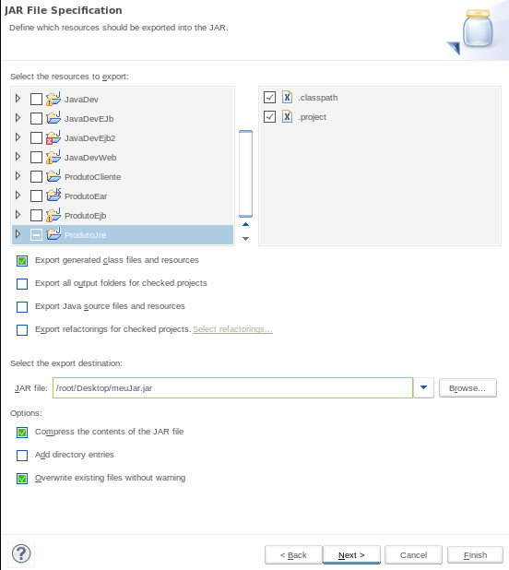
Selecione exportar para jar file
Selecione as opções indicadas na imagem
Informe o nome do arquivo jar a ser criado
Se necessário selecione em seu projeto outros arquivos que deseje incluir no jar

Slide 4
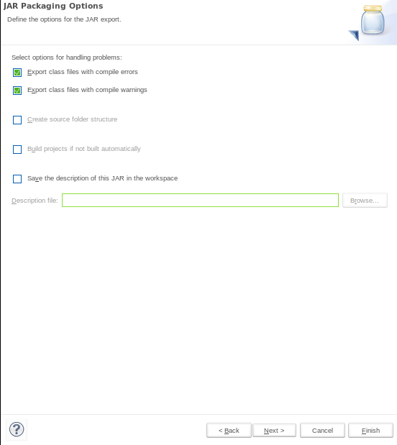
Pressione o botão next
Nesta tela não será necessária nenhuma alteração
Pressione o botão next novamente

Slide 5
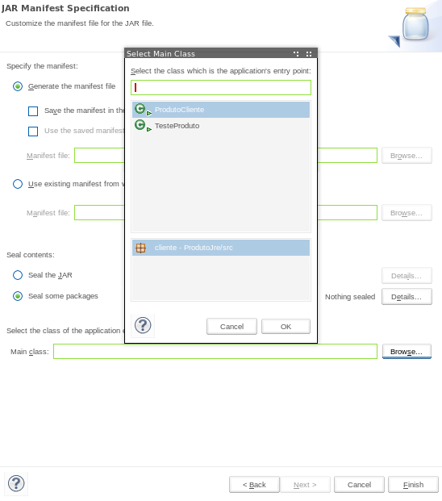
Seleciona a classe principal
Nesta tela pressione o botão “browse” a frente do campo “main Class” na parte inferior da janela
Aparecerá a tela ao lado
Nesta selecione a classe que contém o método “main”

Slide 6
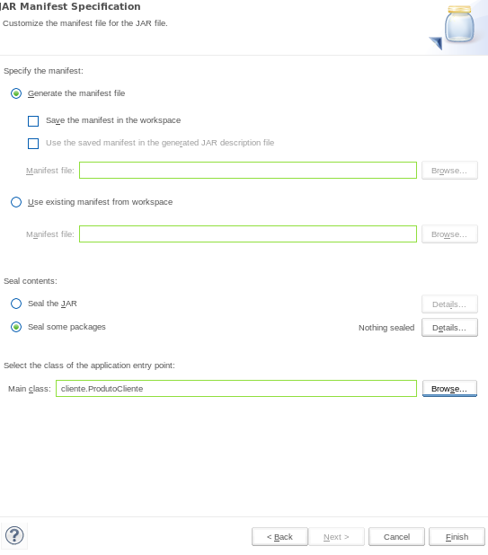
Ao finalizar o jar estara pronto
Quando a classe com método “main” foi selecionado, seu nome aparecerá no campo “main Class”
Pressione o botão “Finish”
O jar será criado no local selecionado na primeira tela.
Para modificar o ícone basta alterar as propriedades do jar no desktop do windows

